Slide 1


ネットトラブルから
子どもたちを守るために
（ ）学校
Notes:
「ネットトラブルから子どもたちを守るために」というテーマで、インターネットの危険性やスマートフォン等の使用について家庭でルールを作る等、保護者の役割について話をしていきたいと思います。

Slide 2

★子どもたちの現状
Notes:
はじめに、子どもたちの現状を皆さんにお伝えします。
三重県教育委員会では、平成30年度「スマートフォン等の使用に関する実態調査」を行いました。対象は小学校4～6年生、中学校、高等学校１～3年生の子どもたち約1万人です。この調査でいうケータイは、携帯電話やスマートフォンのことをいいます。
その結果をお伝えします。

Slide 3
どのくらいケータイを持ってるの？
小学生 約４割 中学生 約７割
高校生ほぼ10割
平成30年度「スマートフォン等の使用に関する実態調査」（三重県教育委員会）
Notes:
さて、どのくらいケータイを持っているのでしょうか。
小学生が３９．３％、中学生が７２．２％、高校生が９８．２％という結果でした。（小学生が約４割、中学生が約７割、高校生はほぼ１０割）
高校生はほぼ全員が所持している現状で、小中学生の間でもケータイが普及していることがわかります。

Slide 4
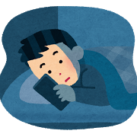
どのくらいケータイを使っているの？
ケータイを１日に２時間以上使用している割合
平成30年度「スマートフォン等の使用に関する実態調査」（三重県教育委員会）
Notes:
子どもたちはどのくらい使っているのでしょうか。
子どもたちは、家で、夜遅くまでケータイを使っていませんか。
これは、ケータイを１日に２時間以上使用している割合です。学校がある日でも、小学生で約２割、中学生で約５割、高校生で約７割が、休日となると、小学生で約３割、中学生で約７割、高校生で約８割が、２時間以上使用しており子どもたちのケータイの使用時間が長くなっていることがわかります。

Slide 5
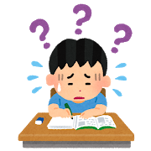
ケータイの使用時間と学力との関係
「平成２９年度 全国学力・学習状況調査」(文部科学省）より
Notes:
ケータイの使用時間が長くなると、朝が起きるのがつらくなったり、授業にも集中できなくなる可能性があるなど、体調にも影響が出てくることが考えられます。
そうすると・・・このような結果が出ています。
これは、平成29年度全国学力・学習状況調査の全国結果です。
ケータイの使用時間との関連性は、このグラフでもわかるように使用時間が長いほど、正答率が低いという傾向がみられます。

Slide 6
どのようにケータイを使っている？
～ 中学生 ～
LINE （88.0%）
動画サイト （77.9%）
Twitter （35.8%）
Instagram （21.1%）
～ 小学生 ～
動画サイト （63.1%）
メール （43.1%）
LINE （42.0%）
～ 高校生 ～
LINE （87.0%）
動画サイト （68.3%）
Twitter （67.3%）
Instagram （47.1%）
平成29年度「スマートフォン等の使用に関する実態調査」（三重県教育委員会）
Notes:
次は、ケータイの使用状況についてです。
これは、平成29年度の調査ですが、小学生では、「動画サイト（YouTube等）」が最も多く、「メール」「ＬＩＮＥ」が続きました。
中学生になると、「ＬＩＮＥ」が「動画サイト（YouTube等）」を上回り最多となりました。また、短文投稿サイト「Ｔｗｉｔｔｅｒ」や写真投稿サイト「Instagram」の利用も見られます。
中学生になると使用の仕方が情報交換や発信にシフトしています。
高校生になると、その傾向がさらに高まり、 「ＬＩＮＥ」だけでなく「Ｔｗｉｔｔｅｒ」や「Instagram」に至るまで、多様なSNSサイトを使用している実態がわかりました。

Slide 7
ケータイを使用していて
困ったことは？
トラブルや困ったことがある と回答した割合
小学生 中学生 高校生
7.7％ 13.5％ 13.6％
「メールやメッセージのやりとりが終わらず、寝不足や勉強に集中できなくなった」
と答えた児童生徒が全校種で最も多くなった。
平成30年度「スマートフォン等の使用に関する実態調査」（三重県教育委員会）
Notes:
では、ケータイを使用していてトラブルや困ったことがあると答えた児童生徒は小学生が7.7％、中学生が13.5％、高校生が13.6%となっております。
どんなことに困っているかについては、全校種で「メールやメッセージのやりとりが終わらず、寝不足や勉強に集中できなくなった」と答えている児童生徒が最多となっています。
子どもたち自身も問題意識を持っています。しかし、自己管理ができず、問題解決のための行動に移せていない状態です。

Slide 8
ネット依存の傾向
「ネットに夢中になっていると
感じている」 と 回答した割合
全校種で 約６割
「インターネット依存度テスト」において「ネット依存傾向」が疑われる児童生徒
小学生 中学生 高校生
2.4％ 4.4％ 3.8％
平成30年度「スマートフォン等の使用に関する実態調査」（三重県教育委員会）
Notes:
ネット依存についても調べています。
その中で、「ネットに夢中になっていると感じている」と回答した割合は小学生が58.2％、中学生が60.7％、高校生が60.5％となっており、全校種で6割程度がネットにハマっています。
平成30年度に実施した「スマートフォン等の実態調査」では、インターネット依存症とオンライン行動に関する心理学者である、キンバリー・ヤング博士によって開発された「インターネット依存度テスト」に基づき、ネット依存の傾向にある児童生徒について調査しました。ヤング博士の同テストは20項目の質問からなるテストですが、そのうちの8項目について調査し、5項目以上が該当する場合はネット依存の傾向にあるとされています。平成30年度の調査ではネット依存の傾向にある児童生徒が、小学生の２．４％、中学生の４．４％、高校生の３．８％おり、ネット依存の傾向が疑われる状態でした。

Slide 9
ケータイの使用について
家庭でのルールってある？
小学生 中学生 高校生
約６割 約５割 約２割
平成30年度「スマートフォン等の使用に関する実態調査」（三重県教育委員会）
Notes:
それでは、皆さんの家では、ケータイの使用について、家庭でのルールはありますか。
この調査では、「家庭でルールがある」と答えた児童生徒は、小学生で約６割、中学生で約５割、高校生で約２割という結果でした。

Slide 10
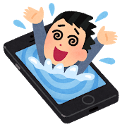
★子どもたちがおちいる
ネットトラブル
Notes:
では、このような子どもたち実態を踏まえつつ、子どもたちがおちいるネットトラブルを一緒に考えてみましょう。

Slide 11
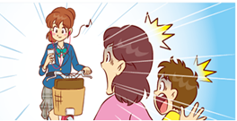
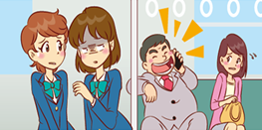
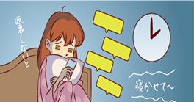
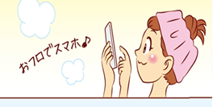
マナーや時間を守っていますか？
「ちょっと待って！スマホ時代のキミたちへ2018年版」（文部科学省）
Notes:
自転車を乗りながらケータイを使用していないか⇒事故を起こしたら、賠償請求されることもあります。
電車やバスなどの車内での通話していないか⇒迷惑やトラブルになります。
眠いのを我慢して夜遅くまでやっていないか⇒睡眠不足は体調不良の原因になります。
常にケータイを持って使用していないか⇒依存症となってしまいます。ケータイから離れる時間も作りましょう。
お子さんに問いかけてみて下さい。
マナーや時間を守っていますか？

Slide 12
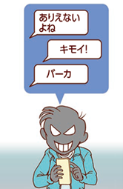
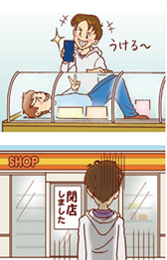

送信前に見直していますか？
「ちょっと待って！スマホ時代のキミたちへ2018年版」（文部科学省）
Notes:
人を傷つける書き込みしていないか⇒人権侵害であり、犯罪となることもあります。匿名の投稿でも、誰か投稿者か特定されることがあります。
面白半分で載せていないか⇒一度投稿したしたものは消せないと思ってください。自らの投稿で他人に損害を与えれば、損害賠償請求を受けることもあります。
勝手に自分の好きなアニメや漫画のキャラクターを投稿していないか⇒著作権侵害になります。また、友だちの写真を載せる時には、許可をとる事も必要です。
お子さんに問いかけてみて下さい。
送信前に見直していますか？

Slide 13
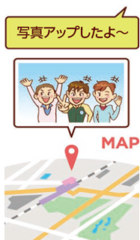
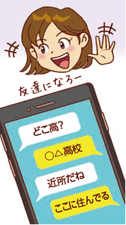
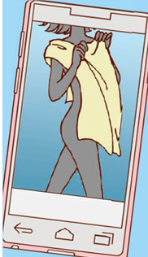

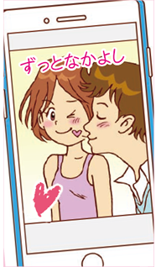
個人情報を載せたり送ったりしてませんか？
「ちょっと待って！スマホ時代のキミたちへ2018年版」（文部科学省）
Notes:
位置情報が載っていないか⇒位置情報・背景などから場所が特定されてしまいます。
個人情報を気軽に教えていないか⇒悪用されるケースや犯罪の被害に合うことがあります。
下着や裸の写真をアップしていないか⇒悪用されてネットで広まったり児童ポルノ禁止法などの罪に問われたりする場合があります。
リベンジポルノって聞いたことありませんか？別れた恋人や配偶者に対する報復として、交際時に撮影した相手方のわいせつな写真や映像を、インターネットなどで不特定多数に配布・公開する嫌がらせ行為のことです。⇒過去の写真などがアップされる、悪用されるなどトラブルの原因になっています。
ポイントがもらえるなど誘い出され、不要な個人情報を送っていないか⇒どこにでも流出される恐れがあります。
お子さんに問いかけてみて下さい。
個人情報を載せたり送ったりしていませんか？

Slide 14
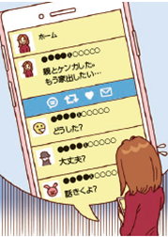
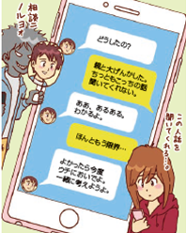

ネット上で知り合った人と会う
危険性を理解していますか？
「ちょっと待って！スマホ時代のキミたちへ2018年版」（文部科学省）
Notes:
ネットで知り合った人と会ったりしていないか⇒SNSなどで出会った人とのトラブルが増えています。自分の話や悩みを聞いてくれる、同じ趣味で話が合うからといってその人を信用しすぎたり、「自分だけは大丈夫」「信用できそうな人だから」という考え方をしていると、生命、身体に関わる犯罪の被害者となるような、深刻な事件に巻き込まれる危険性があります。
お子さんに問いかけてみて下さい。
ネット上で知り合った人と会う危険性を理解していますか？

Slide 15
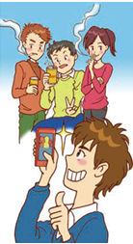
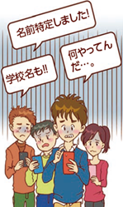
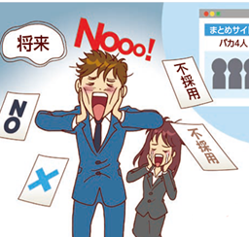
自分やまわりの人のことを
大切に考えて使っていますか？
「ちょっと待って！スマホ時代のキミたちへ2018年版」（文部科学省）
Notes:
お子さん自身、自分やまわりの人を大切に考えているか⇒情報は一度流出したら完全には削除できません。他人への誹謗中傷、不謹慎な写真、悪ふざけ動画などの場合、お子さんの評価や信頼を下げ、就職などの将来に影響があります。軽はずみな投稿をしないでおきましょう。
お子さんに問いかけてみて下さい。
自分やまわりの人のことを大切に考えて使っていますか？

Slide 16
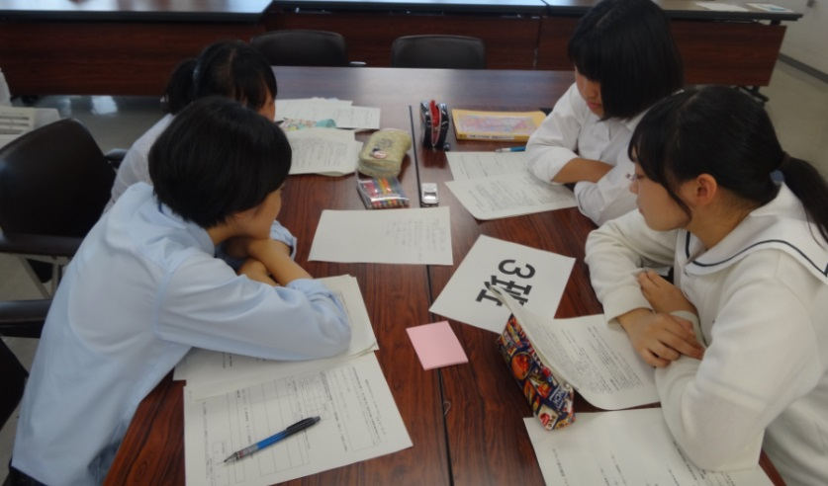
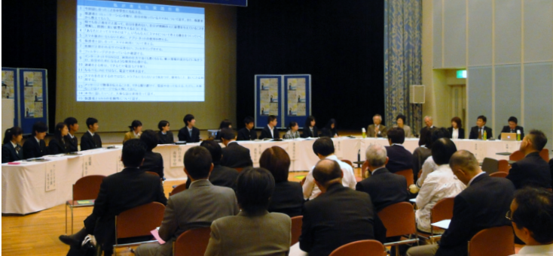
子どもたちの声
・ネットに居場所を求めてしまう。
・フィルタリングをかけている小中学生
が少なすぎるから危険だと思う。
・大事なことは、直接会って話をした方が良い。
・知識を得て、危機感を持つことが大切。
・スマホに時間を取られている人は、勉強などができていない。
・学校や家庭において、身近な大人
に相談したい時がある。
・食事中や入浴中は使わないなど
ルールがあったらやめるのに。
「高校生スマホサミット」等の活動から
Notes:
この様なネットトラブルにお子さんがおちいる可能性があります。
しかし、子どもたち自身も様々な経験を通して、子どもたちなりにいろいろなことを考えています。実際の子どもたちの声を聞いてください。
これは、高校生スマホサミット等の活動の中で出た声です。
・ネットに居場所を求めてしまう。
・フィルタリングをかけている小中学生が少なすぎるから危険だと思う。
・大事なことは、直接会って話をした方が良い。
・知識を得て、危機感を持つことが大切。
・スマホに時間を取られている人は、勉強などができていない。
・学校や家庭において、身近な大人と話し合う場が必要。
・食事中や入浴中は使わないなどルールを決めたい。
子どもたち自身も、これらの声の中にもあるように、不安に感じることがある一方で、フィルタリングの大切さやルール作りの必要性、また困ったときの相談相手等、子どもたちなりにしっかりと考えているようです。

Slide 17

★子どもたちと
家庭でのルールづくりを！
Notes:
子どもたち自身も必要だと考えている家庭でのルールづくり、大切なんですよね。次は、このことについて考えていきたいと思います。

Slide 18
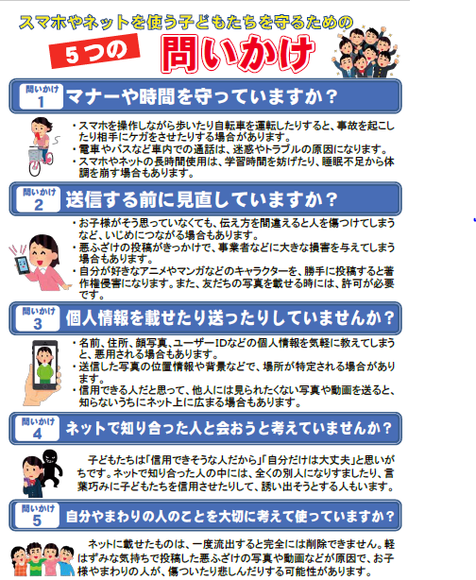
Notes:
お手元の資料をごらんください。
ぜひ、ご家庭で、お子さんにこの５つの問いかけをしてみて下さい。
マナーや時間を守っていますか？
送信する前に見直していますか？
個人情報を載せたり送ったりしていませんか？
ネットで知り合った人と会おうと考えていませんか？
自分やまわりの人のことを大切に考えて使っていますか？
ご家庭で、保護者の方からお子さんにお声かけをしていただき、ぜひコミュニケーションの機会を持ってみて下さい。

Slide 19

ルールを作るときのポイント
１ お互いに納得できるよう、話し合って作る
２ 具体的なルールを作る
３ 子どもが守れるルールを作る
「話し合っていますか？家庭のルール」（文部科学省委託事業 情報モラル教育推進事業）
Notes:
では、ご家庭でのルールを作る際のポイント紹介します。
ルールを作ると言っても難しいですよね。ポイントの１つ目は、お互いに納得できるよう、話し合って作る。
保護者の皆さんから一方的に決めても、なかなかお子さんは守ってくれないこともあると思います。ご家庭で話し合い、お子さんが納得して決めるとお子さんは守るはずです。
ポイントの２つ目は、具体的なルールを作る。
ルールに関しては、「夜遅くまで使用しない」というのでは、夜遅くまでとはいつまで？と思うように曖昧な表現です。もっと具体的な例えば何時までというルールを作っていただきたいと思います。
ポイント３つ目は、子どもが守れるルールを作る。
保護者の思いだけで作るのではなく、子どもと一緒に話し合って子どもが守ることのできるルールを決めることが大切です。

Slide 20








時間の決め方 （例）
：夜は８時までね
：むり～、１０時までにして！
：でもお風呂や宿題があるでしょ？
：早めに終わらせるから～
：でも１０時じゃ、寝不足になるよ
：じゃ、９時！
：９時まででやってみよっか
自分で決めた９時だから子どもは守ります
平成27年度生徒指導指導者養成研修（兵庫県立大学環境人間学部 竹内和雄准教授）講師資料
Notes:
ケータイを使用する時間のルールの例です。
保護者：夜は８時までね
子：むり～、１０時までにして！
保護者：でもお風呂や宿題があるでしょ？
子：早めに終わらせるから～
保護者：でも１０時じゃ、寝不足になるよ
子：じゃ、９時！
保護者：９時まででやってみよっか
このルールは、自分で決めた９時だからこそ子どもは守ります。

Slide 21


ルールを作ったあとの見直し
こどもの成長に合わせてルールを
見直す
生活リズム等の変化に合わせてルールを
見直す
Notes:
また、ルールを作ったからこれで安心！ではなく、そのあとの見直しも大切です。
お子さんの成長や進級進学での生活リズムの変化は、ケータイの使い方にも影響します。お子さんの成長とともに、危険に対応する能力も育っていきます。
また、部活動や習い事などで、お子さんの生活のリズムやケータイを使用する目的が変わったり、これまでのルールを守ることが難しくなったりする場合があります。その時は、見直しが必要です。
お子さんと一緒にルールを見直すことで、お子さんが、インターネットに関する新しい知識を身に付けたり、安心・安全に利用しようとする気持ちを持つことにもつながります。

Slide 22

三重県いじめ防止条例
平成３０年４月１日施行
Notes:
家庭でのルールづくりについてお話ししてきましたが、県でも、子どもたちを守るためのルールづくりをしています。
それは三重県いじめ防止条例です。これは、県民のみなさんの声も参考に策定しています。
条例には、いじめをなくすため、また、いじめから子どもたちを守るための大人の責務や役割も定められています。

Slide 23
三重県いじめ防止条例
（インターネットを通じて行われるいじめに対する対策の推進）
第十七条 県は、児童生徒及び保護者に対して、インターネットを通じて行われるいじめを防止し、及び効果的に対処することができるよう、必要な啓発を行うものとする。この場合において、インターネットを通じて送信される情報、とりわけソーシャルネットワーキングサービス等を利用して送信等される情報の高度の流通性、発信者の匿名性その他の特性を踏まえるものとする。
Notes:
その中に、インターネットを利用する子どもたちを社会全体で守るために、インターネットを通じて行われるいじめに対する対策の推進という項目が明示されています。
児童生徒及び保護者に対して、インターネットを通じて行われるいじめを防止し、及び効果的に対処することができるよう、必要な啓発を行うものとする。と、なっています。
このように、県としても子どもたち守るためのルールを作っています。

Slide 24

困った時の相談相手は？
小学生 約９割
中学生 約８割
高校生 約７割
保護者・家族
平成29年度「スマートフォン等の使用に関する実態調査」（三重県教育委員会）
Notes:
お子さんが、困った時の相談相手は誰だと思いますか？
今よく言われる、ネットで知り合った友だちでしょうか？
いじめ電話相談などの相談窓口でしょうか？
毎日会う学校の友だちでしょうか？
実は、子どもたちは、保護者、家族と回答しています。
その割合は、何と小学生で約９割、中学生で約８割、高校生で約７割となっています。
このように、子どもたちは、皆さんを頼りに思っています。

Slide 25

保護者の見守りは
最高のフィルタリング
Notes:
子どもたちが一番頼りにしている保護者の皆さん、その保護者の皆さんの見守りが、実は子どもたちにとって、最高のフィルタリングなんです。
子どもたちが犯罪の被害者にも加害者にもならず、安心して成長していけるように、危険性を知り、見守っていくのは、我々大人がしなければならないことです。
未成年はケータイを保護者の承認なしに購入することができません。与える以上、責任を持った対応をよろしくお願いします。

Slide 26
ご清聴ありがとうございました。
Notes:
ご清聴ありがとうございました。

